Slide 1

Regime Police
Nicolás Rosa
Javier Rubio
Pablo Sánchez
Samuel Blázquez
Notes:
¿Estimación planificación avances?
MENCIONAR BRONQUITIS

Slide 2
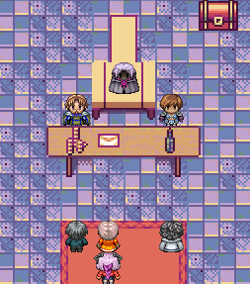
Breve descripción
Nuevo policía del régimen dictatorial
Ola revolucionaria
Alternativas
Opciones decisivas
Notes:
RPG narrativo: TopDown con los gráficos pixelados y minimalistas al estilo pokemon
Eres el nuevo policía incorporado de un régimen dictatorial(Señalas al policia con el raton) , y has recibido un soplo de que en 3 días se va a armar una ola revolucionaria en contra del dictador, así que tú como policía debes evitar que eso suceda.
La parte esencial del juego es que el jugador como policía puede ir escogiendo a qué bando apoyar verdaderamente, pero sin llamar mucho la atención, ya que podría ser asesinado por el bando contrario.

Slide 3
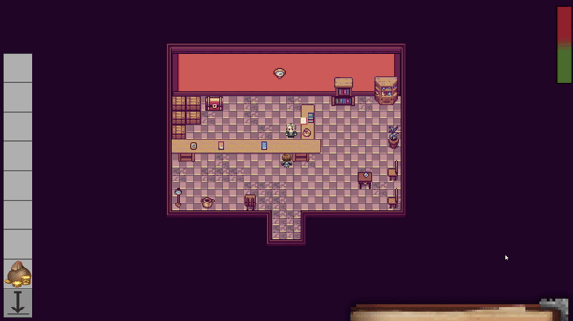
Mecánica fundamental
Sistema de diálogo

Slide 4
Qué prometimos
-
Notes:
Ahora vamos a hablar de las cosas que prometimos hacer para este hito, y si hemos sido capaz de hacerlas o no

Slide 5
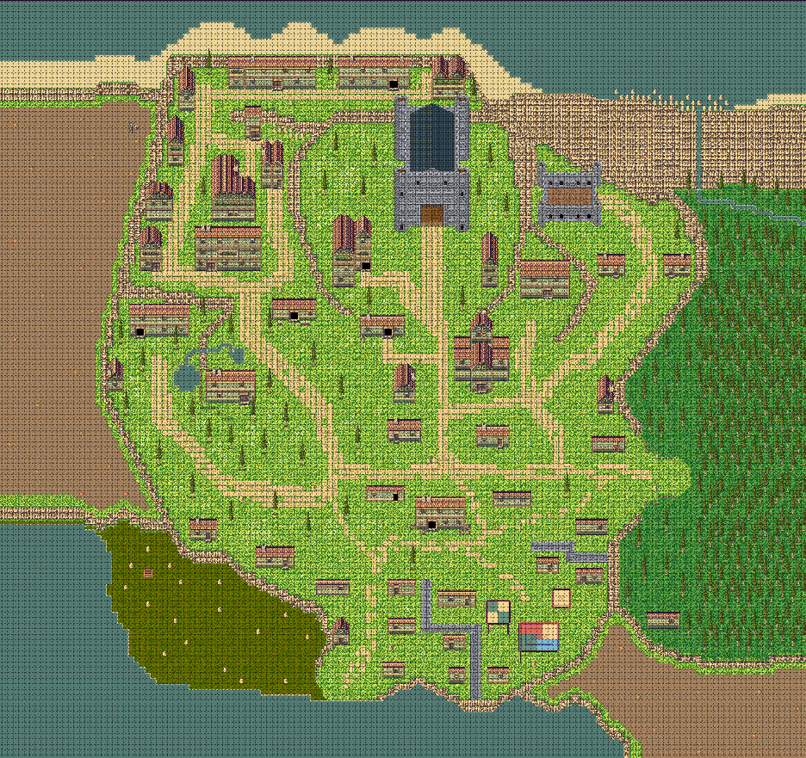
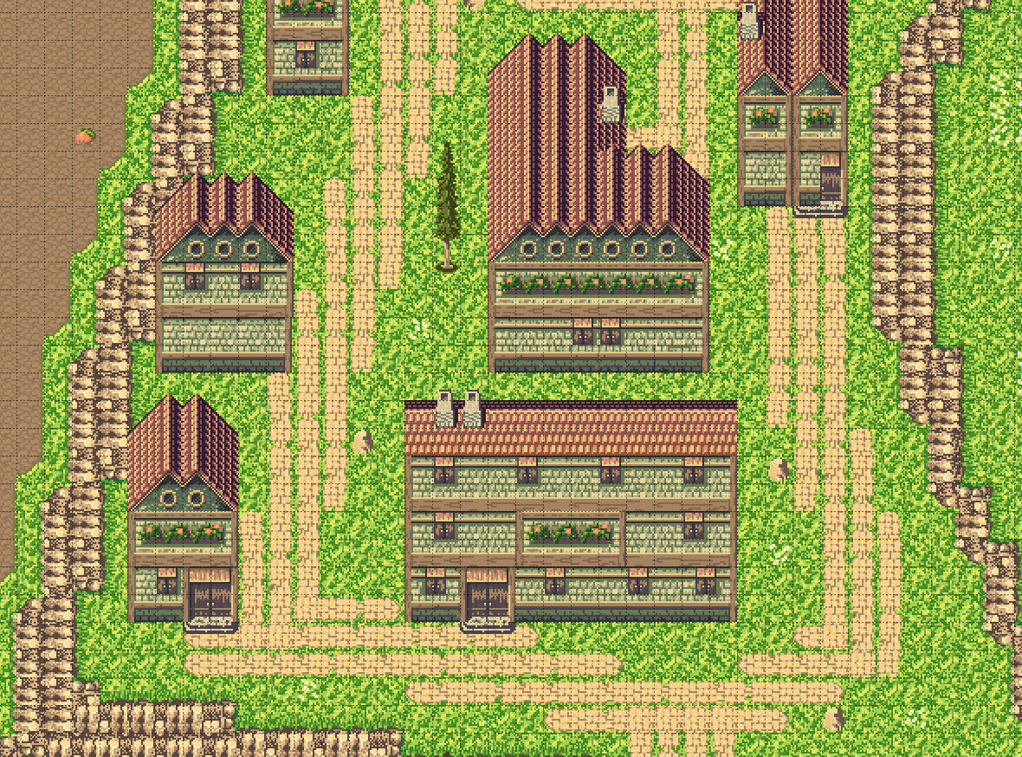

Terminar el mapa

Slide 6
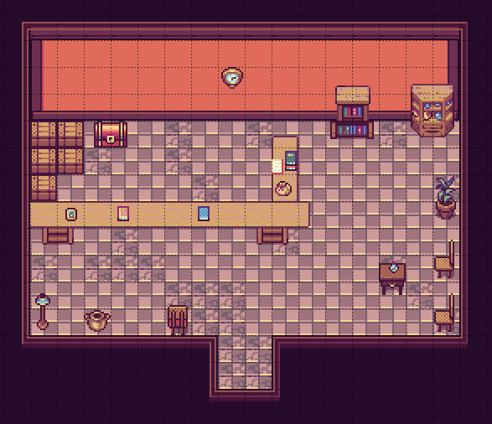
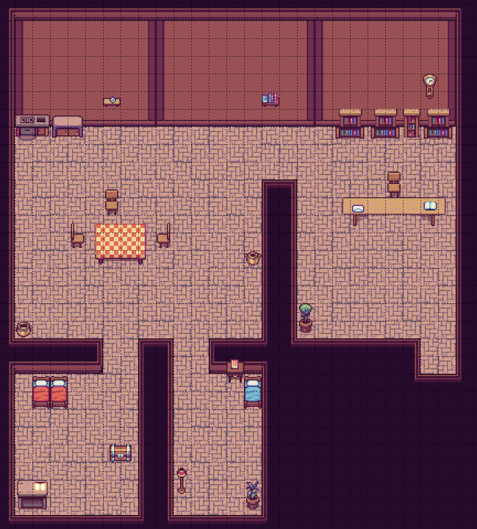
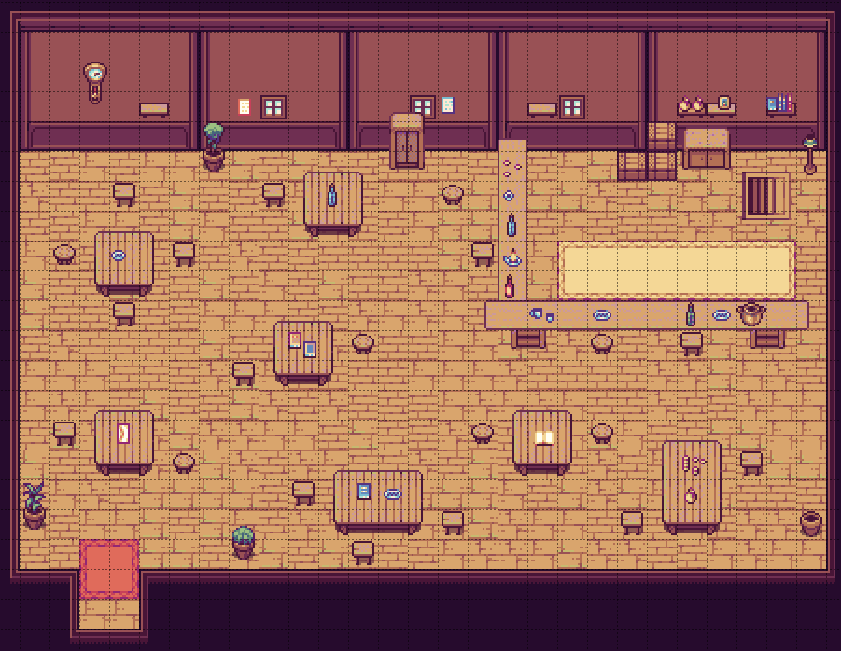
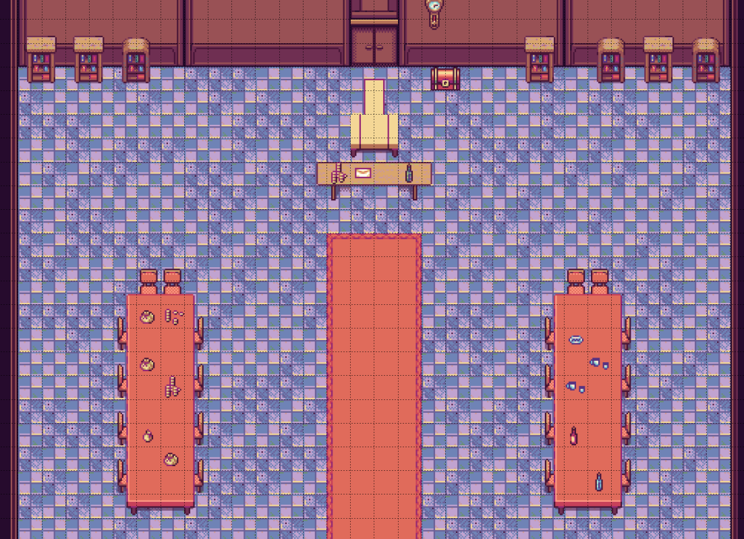
Notes:
-PEGAR AL LOCO
-EVENTO MINA
-ESCAPAR LADRÓN
-EL CORONEL SE PIRA

Slide 7

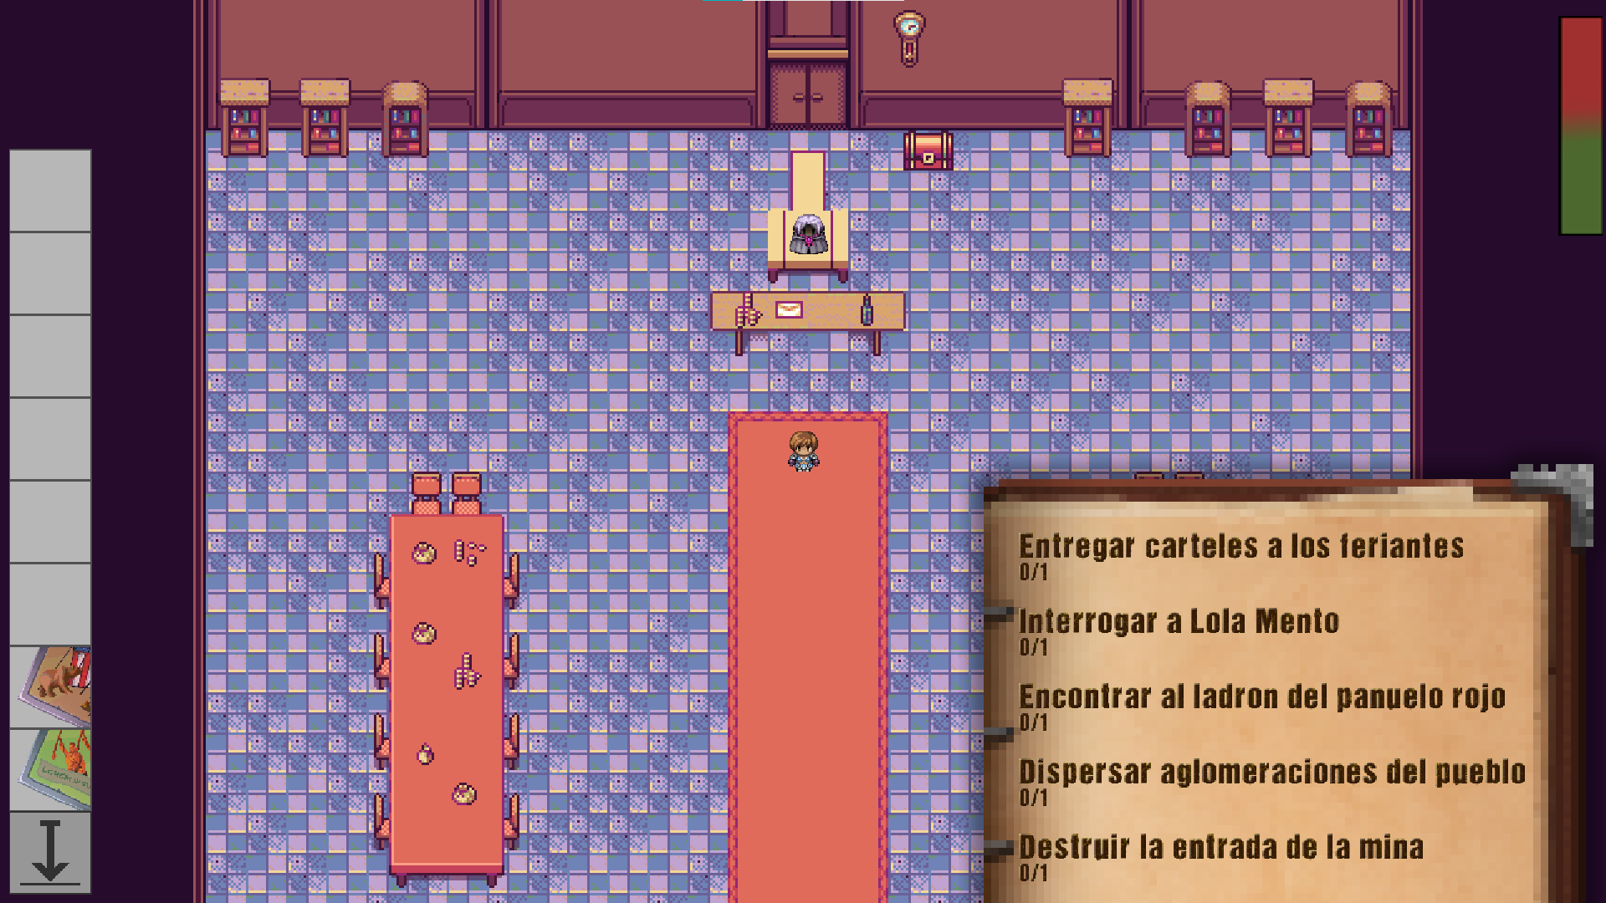
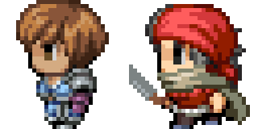
Traspaso de días
Notes:
Con esto nos referíamos basicamente a cerrar el juego.

Slide 8

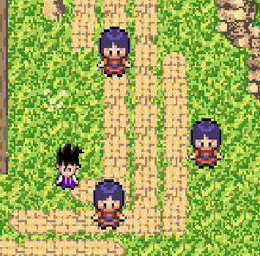
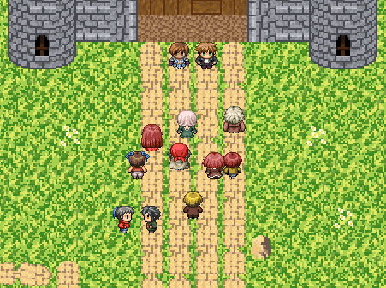
Estética
Notes:
Mejorar la estética: Con esto nos referíamos a tener sprites de todos los NPCs, el policía, sus respectivas animaciones y el sonido y efectos de sonido

Slide 9
Implementar el resto de diálogos
Diálogos monótonos y homogéneos
Soportan Eventos
Interaccionan con objetos
Diferentes respuestas en función de los objetos
Notes:
METER OBJETOS CON MÁS INFORMACIÓN
Para el hito2 teníamos el sistema de diálogo con opciones básicas sin más, así que para hacer más entretenido el juego hemos hecho que los diálogos soporten eventos, animaciones, objetos….

Slide 10
¿Hemos llegado a todo lo prometido?
1
Si...Pero no

Slide 11
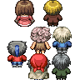
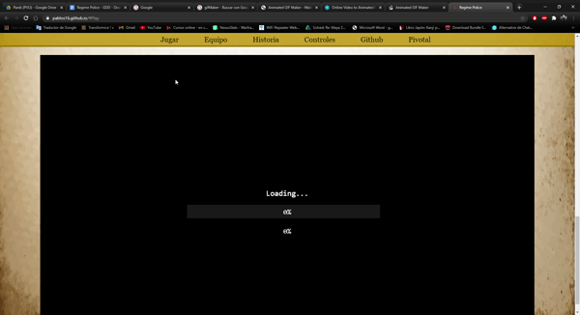
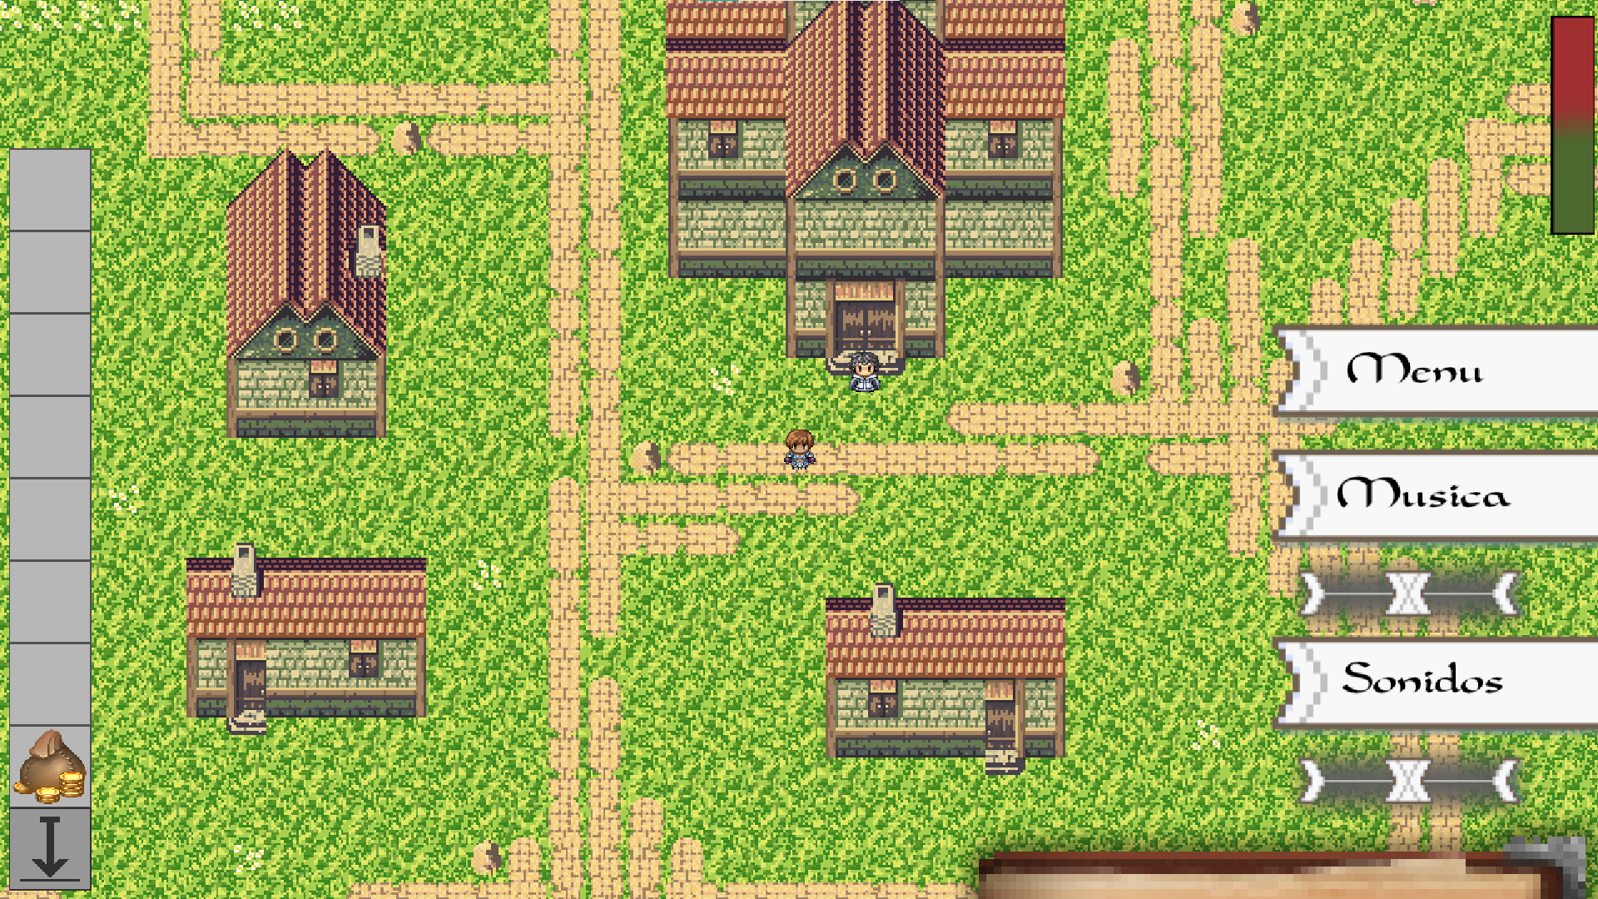
ESTIMACION

Slide 12
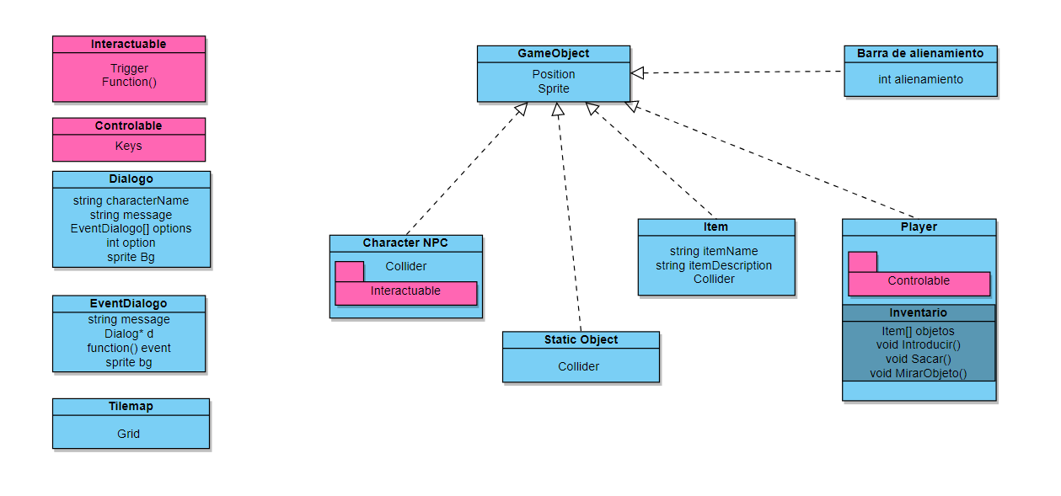
Rediseñar la arquitectura UML
Notes:
Luego obviamente. La arquitectura UML no era una de las tareas que nos faltaba por hacer, pero despues de todas las fumadas que nos metimos tuvimos que volver a reorganizar la arquitectura y ahora está ligeeeramente cambiada

Slide 13
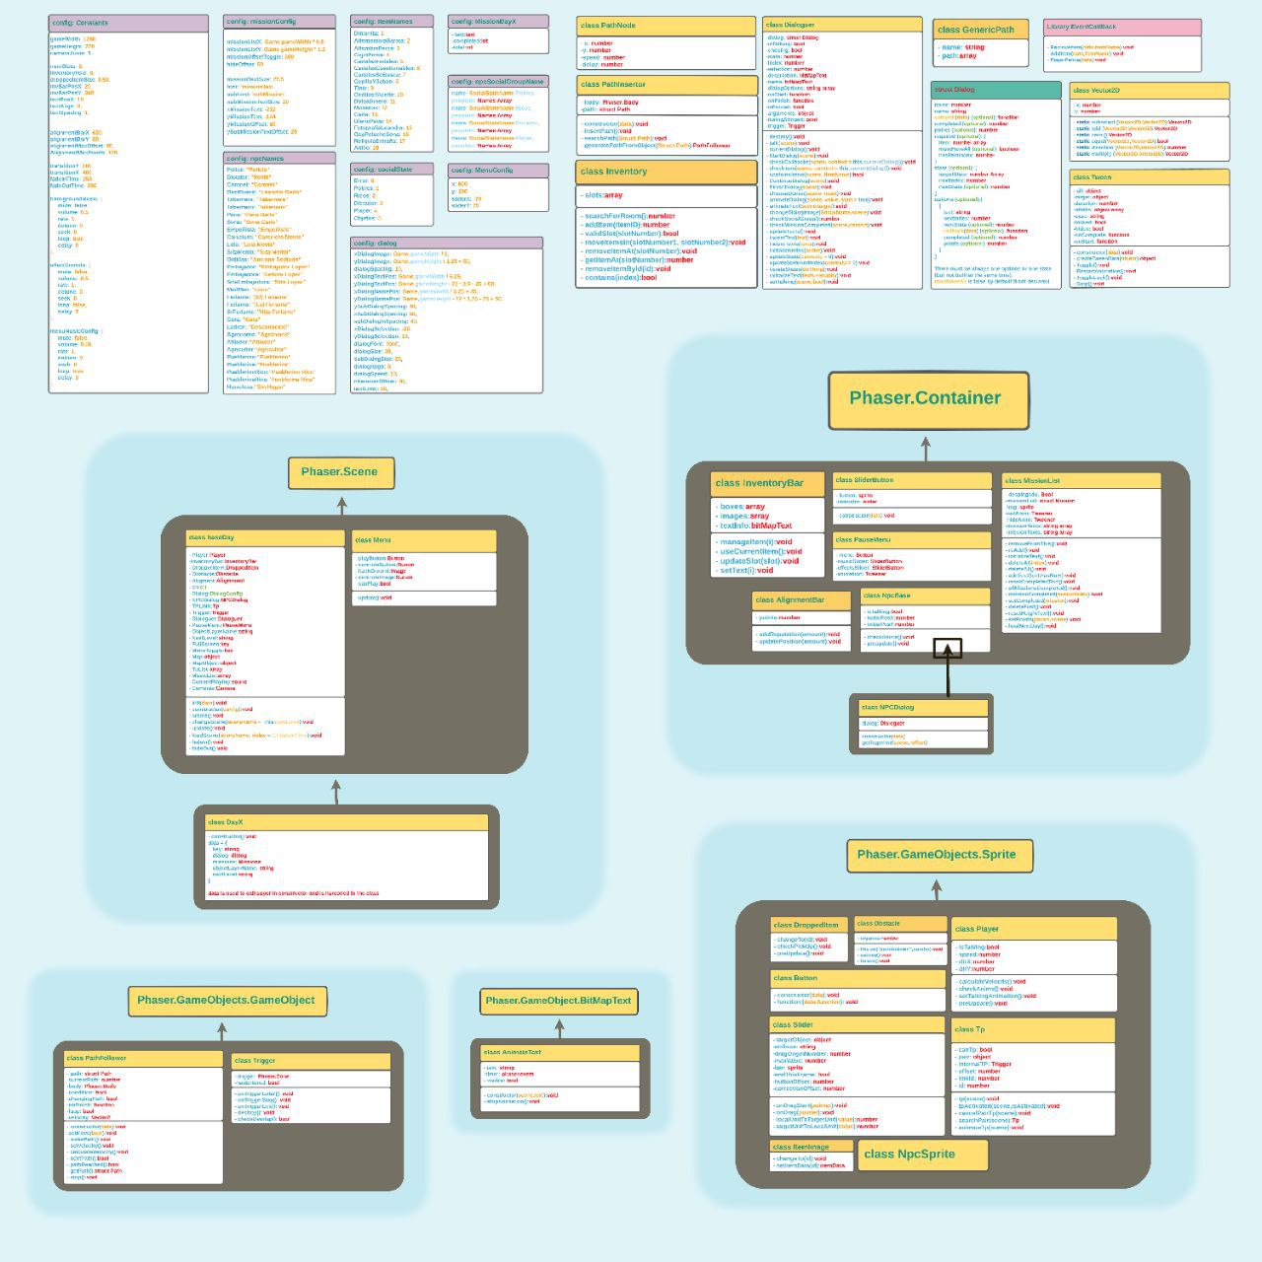
Notes:
Si...pero no.
Para el hito anterior ya teniamos los diálogos de los 5 días guionizados y hecho. El problema es que al ir implementandolo nos dimos cuenta de que el juego se hacía algo aburrido, ya que eran diálogos con poca interacción y pocas opciones en los cuales prácticamente solo escuchabas y si eso decias un par de frases y ya.
Para el hito2 teníamos el sistema de diálogo con opciones básicas sin más, así que para hacer más entretenido el juego hemos hecho que los diálogos soporten eventos, animaciones, interaccion con objetos….
METER GIF DE PEGAR AL LOCO

Slide 14
¡Muchas gracias por escucharnos!

